Slide 1
Дьиктилээх хонуу «Саха фольклора»
Михайлова Мария Прокопьевна,
педагог-библиотекарь.
Республика Саха (Якутия),
Хангаласский улус, с. Тит-Эбя
МБОУ «1-Жемконская СОШ им. П.С. Скрябина»

Slide 2
Күндү ођолор!
Эһигини «Дьикти хонуу» оонньуутугар ыңырабыт.
Оонньуубут саха фольклоругар ананар.
Өбүгэлэрбит астарын, туттубут тэриллэрин билэр ођо кыайыы өрөгөйүн билиэ.

Slide 3
Күндү ођолор!
Оонньуу быраабылатын кытта билиһиннэрэбин.
Туттар тэрил: төгүрүк барабан буолар.
Сиэр-туом боппуруоһуттан тур аайы оонньуур ођолору талабыт, эппиэттээбит ођо оонньууга кыттар.
Дьикти хонуу «Саха фольклора» оонньуу 3 туртан турар.
Оонньуу кэмигэр эһиги боппуруоска тута да эппиэттиэххитин сөп, эбэтэр буукубаларынан да барыаххытын сөп.

Slide 4
1 түһүмэх
Боппуруос:
Биһиги өбүгэлэрбит суораты, тары, сүөгэй уутун оргуйбут тымныы ууга булкуйан ытыйан аһыы амтаннаах утах оңостоллоро, ол утах аата.

Slide 5
ымдаан

Slide 6
2 түһүмэх
Боппуруос:
Урут техника дэлэйэ илигинэ ођуһу көлөнөр көлө, миинэр миңэ быһыытынан хаһаайыстыбађа киэңник тутталлара. Ођус муннугар кэтэрдиллэр тиэрбэс тутаах.

Slide 7
чурумчу

Slide 8
3 түһүмэх
Боппуруос:
Тирииттэн оңоһуллар ат айанын салайан биэрэр үүн быата туох диэн ааттанарый?

Slide 9
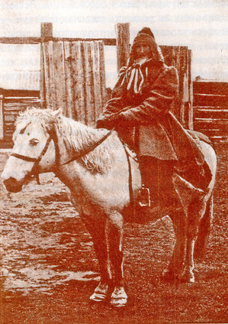
тэһиин

Slide 10
4 түһүмэх
Финал.
Боппуруос:
Чардынан, талађынан өрөн эбэтэр туоһунан тигэн оңоһуллубут түөрт муннуктуу туос иһит, ол иһити балыксыттар тутталлар.

Slide 11
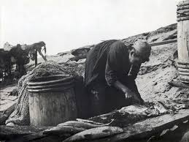
тымтай

Slide 12
Супер оонньуу
Боппуруос:
«Дьулуруйар Ньургун Боотур» олоңхону ким нууччалыы тылбаастаабытай?

Slide 13
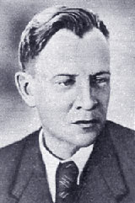
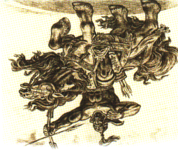
Владимир Васильевич Державин
(1908-1975)

Slide 14
Кыттыбыккытыгар
барђа махтал!

